Slide 1
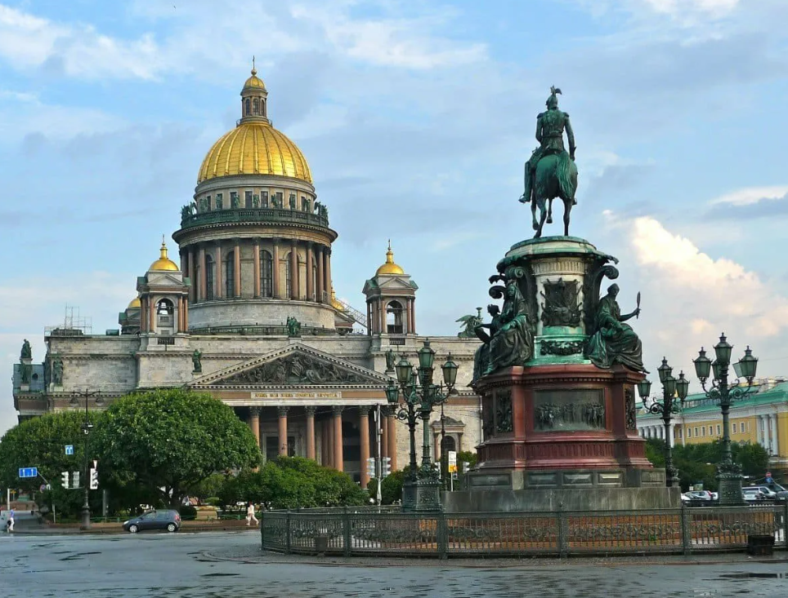
Парадигма «Единый мир – единое здоровье» – рациональная модель для решения проблем ветеринарного благополучия в промышленном животноводстве
А. Д. Забережный
НАУЧНО-ПРАКТИЧЕСКАЯ КОНФЕРЕНЦИЯ
«ВОПРОСЫ НАЦИОНАЛЬНОЙ БИОБЕЗОПАСНОСТИ»
В рамках программы
XVII Международного научно-практического
«Балтийского форума ветеринарной медицины и продовольственной безопасности»
РОССИЯ, г. Санкт-Петербург
21-22 сентября 2023 г.

Slide 2
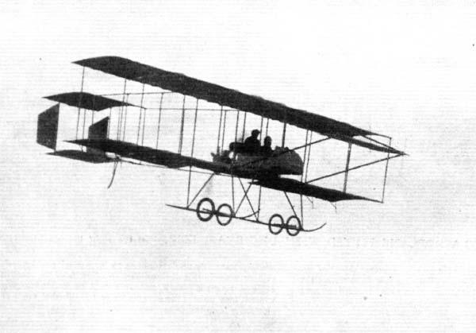
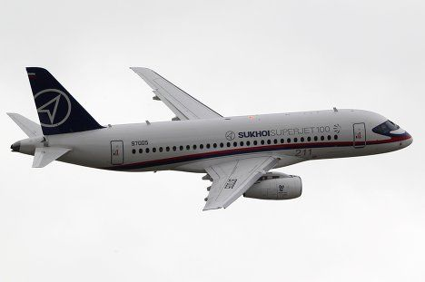
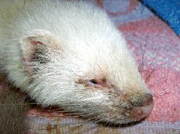
Стремительный рост молекулярных методов
1979 – начало анализа первичной структуры генов
1980 – за расшифровку 1 гена дают ученую степень
1990 – появилась ПЦР
1992 – расшифровка полного вирусного генома – обсуждаемое событие
1995 – инфекционные ДНК- клоны и создание вирусов в лаборатории
2000-2005 – включились суперкомпьютеры
2005 - хорек, зараженный маркированным вирусом, созданным в лаборатории, светится в ультрафиолетовых лучах, видно распределение вируса в органах и тканях

Slide 3
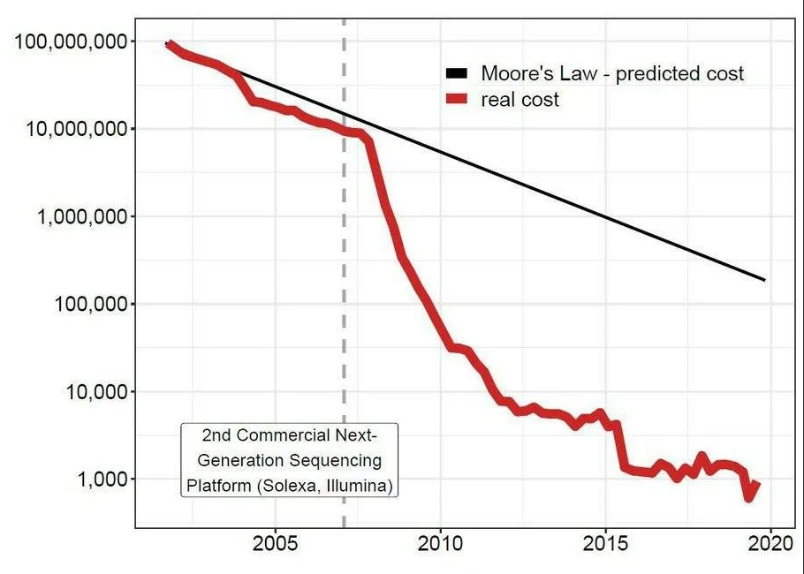
Стоимость определения полноразмерного генома человека в долларах США
Прогноз
Реальность
Появление секвенирования нового поколения NGS

Slide 4
Стоимость синтеза ДНК в рублях РФ
Длина олигонуклеотида, нт Стоимость за шаг, руб (1-3 ОЕ)
70-150 40
150-250 45
250-350 48
350-400 50
400-500 53
более 500 договорная

Slide 5
Стоимость синтеза гена размером 1000 нуклеотидов
50 000 рублей

Slide 6
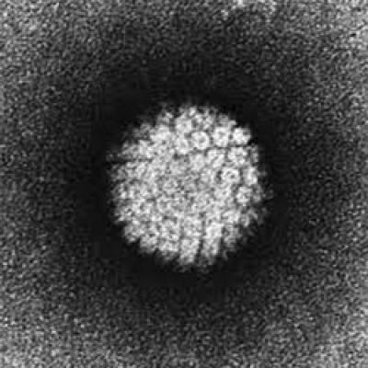
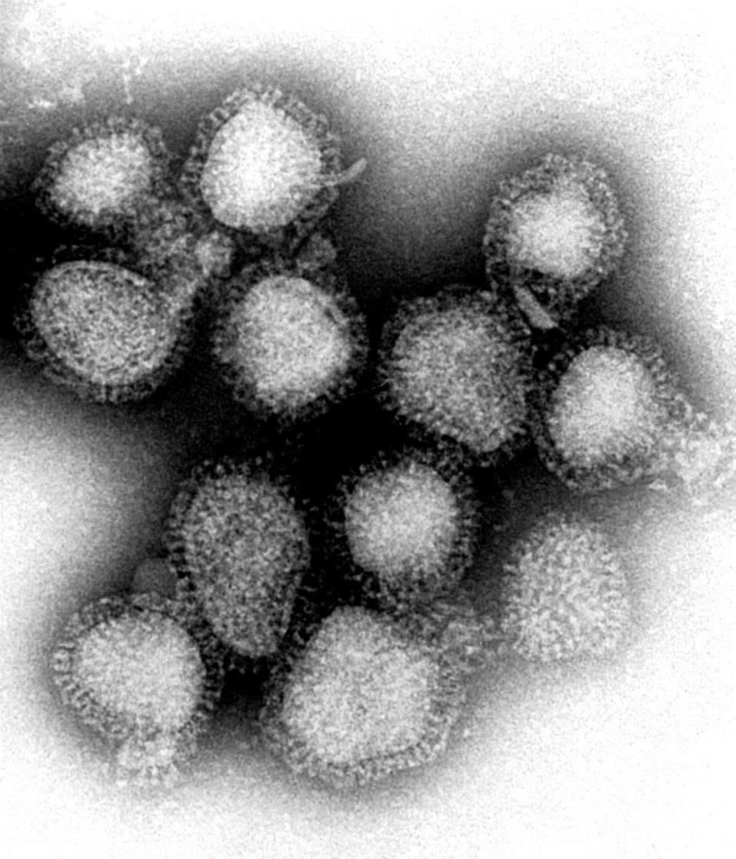
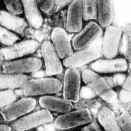
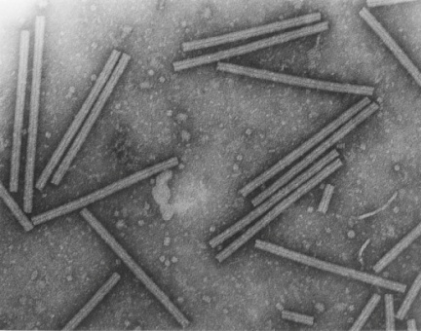
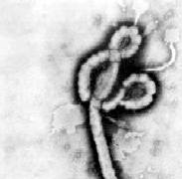
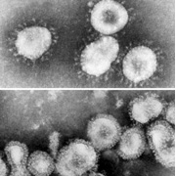
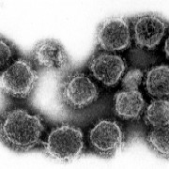
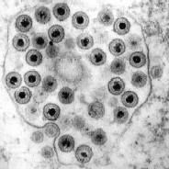
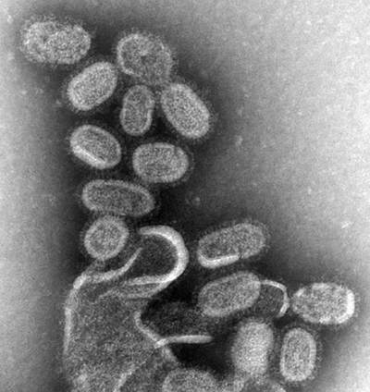
Царство Virae
3694 видов вирусов
641 род,
27 подсемейств,
114 семейств
7 отрядов.

Slide 7
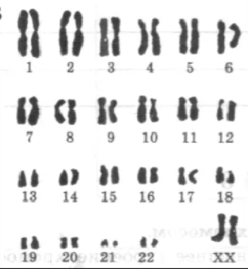
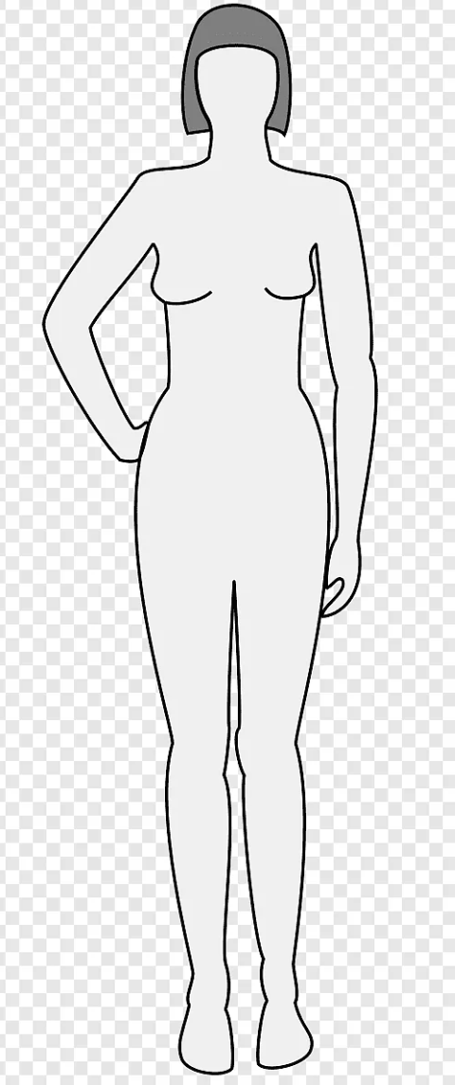
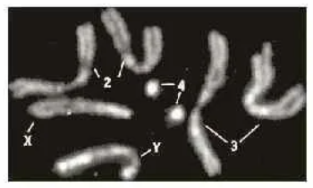
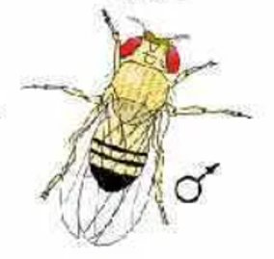
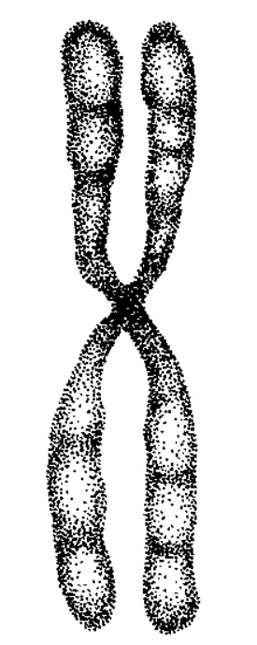
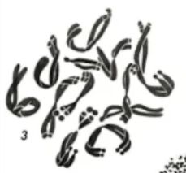
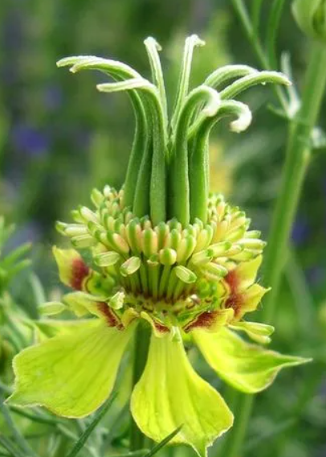
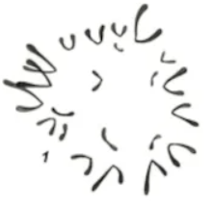
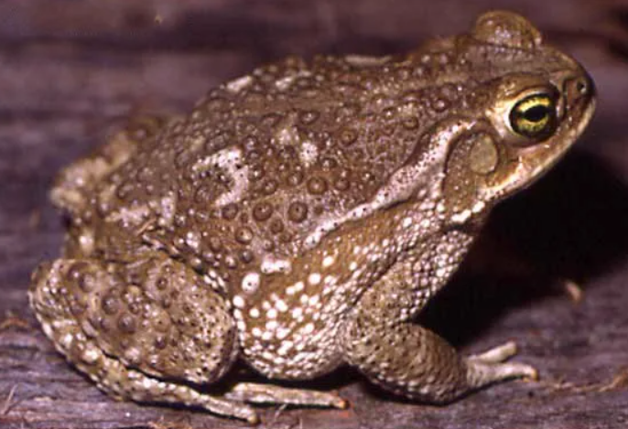
Хромосомы животных и растений
Кариотип человека Homo sapiens
Кариотип мухи Drosofilla melanogaster
Кариотип чернушки Nigella orientalis
Кариотип жабы Bufo arenarum

Slide 8
Известные геномы вирусов
ДНК
РНК
1
1
2
2
Кодирующие / некодирующие
3
4
3
4
6
5
5
+/-
+/-
7
от
6
7
8
Кодирующие / некодирующие

Slide 9
Большинство известных нам вирусов:
вирусы позвоночных (145 родов)
вирусы растений (89 родов)
вирусы беспозвоночных (57 родов)
бактериофаги (38 родов)
вирусы грибов (16 родов)
вирусы архей (13 родов)
вирусы водорослей (9 родов)
вирусы простейших (6 родов)
Подавляющее большинство представителей царства Virae находится в мировом океане и размножаются именно в морском планктоне.

Slide 10
Вирусы в мировом океане
В океане вирусы размножаются во всех морских организмах, от китов, до планктона и бактерий.
Микроорганизмы составляют 95-98% биомассы океана.
Они ответственны за синтез половины атмосферного кислорода
Сдерживая бесконечный рост биомассы одноклеточных организмов мирового океана, вирусы количественно и качественно влияют на самый нижний уровень трофической пирамиды, а через пищевые цепи – на всё живое на планете
Таким образом, эволюция вирусов является наиболее существенным фактором, влияющим на эволюцию всей биосферы

Slide 11
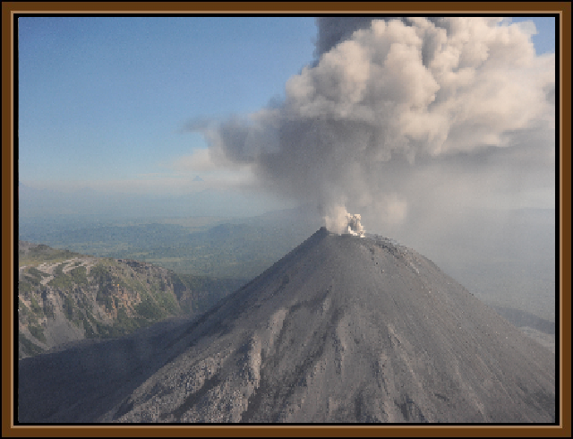
Новые и возвращающиеся вирусные инфекции – дремлющий вулкан
Львов Д.Н. Вулкан Карымский (п-ов Камчатка, экспедиция 2010 г.)

Slide 12
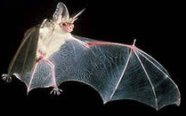
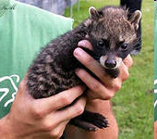
Схема заражения людей коронавирусом (SARS-CoV)

Slide 13
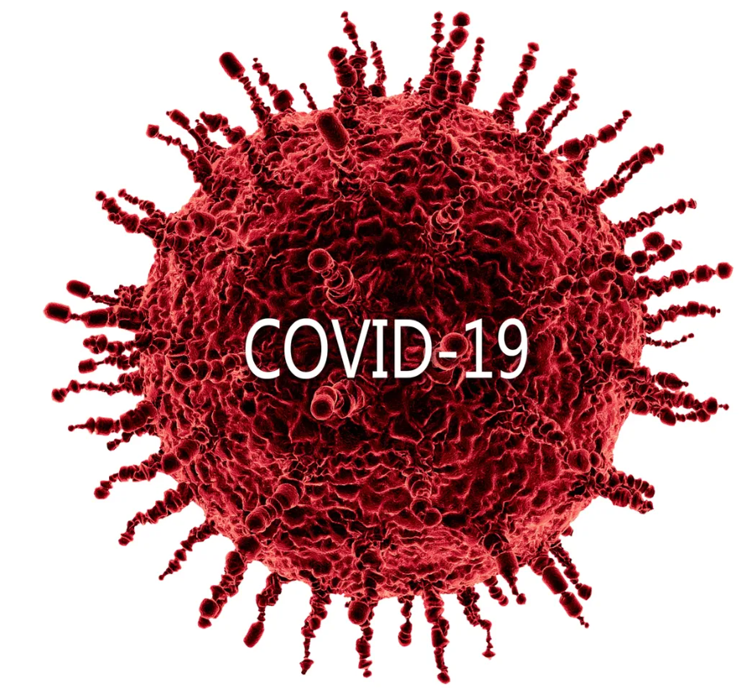
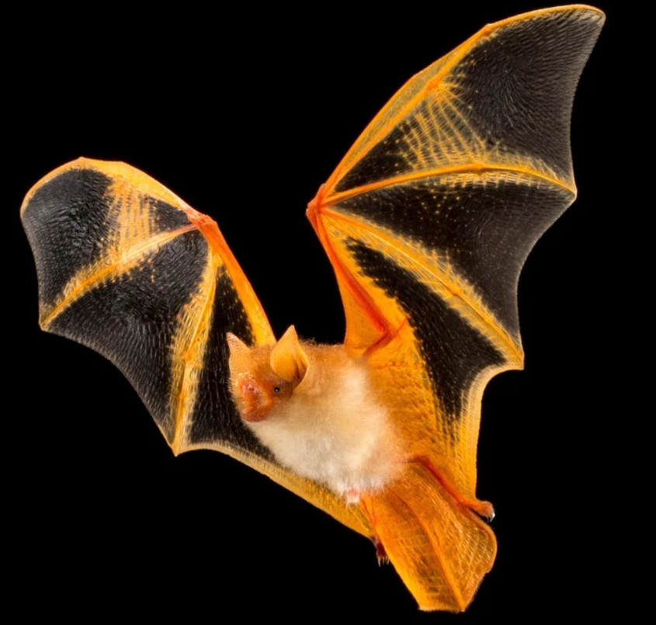
Термин «бутылочное горло» в вирусологии

Slide 14
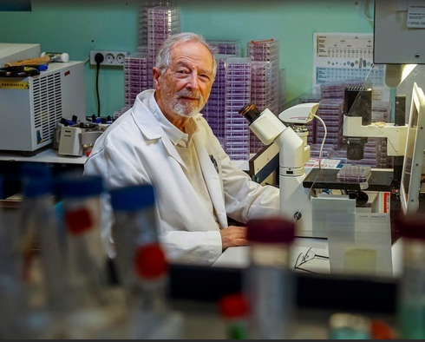
Создание коронавируса в лаборатории
Строение генома коронавируса PEDV
AscI
MluI
MluI
*AvrII
PacI
AvrII
*SanDI
RsrII
L
3
E
UTR
CMV
ORF 1a
ORF 1b
S
M
N
pA
Rz
BGH
Схема синтеза коронавируса в лаборатории
AscI
MluI
MluI
*AvrII
PacI
AvrII
*SanDI
L
CMV
RsrII
2
5
3
pA
Rz
BGH
6
4
1
3426
4002
6204
3873
7859
3347

Slide 15
Luis Enjuanes

Slide 16
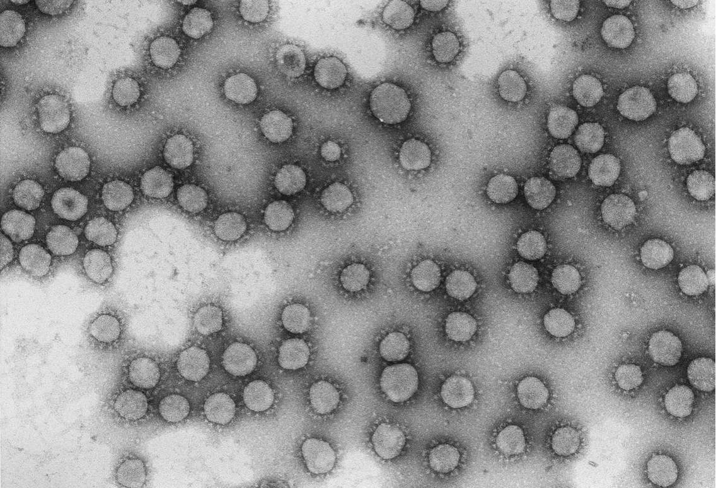
Так выглядит синтезированный в лаборатории коронавирус

Slide 17
Коронавирус синтезирован в лаборатории. Что дальше?
Способы создания аттенуированного штамма.
Удаление «несущественного» гена, например, гена Е. Вирус будет реплицировать РНК, но не размножаться
Удаление генов факторов вирулентности, например, белков, противостоящих неспецифическим факторам иммунного ответа
Внесение множества мутаций с целью замедления репликации вирионной РНК
Внесение мутаций в регуляторные элементы генома с целью замедления транскрипционной активности
Перемена генов местами
Перекодирование белков методом изменения кодонов

Slide 18
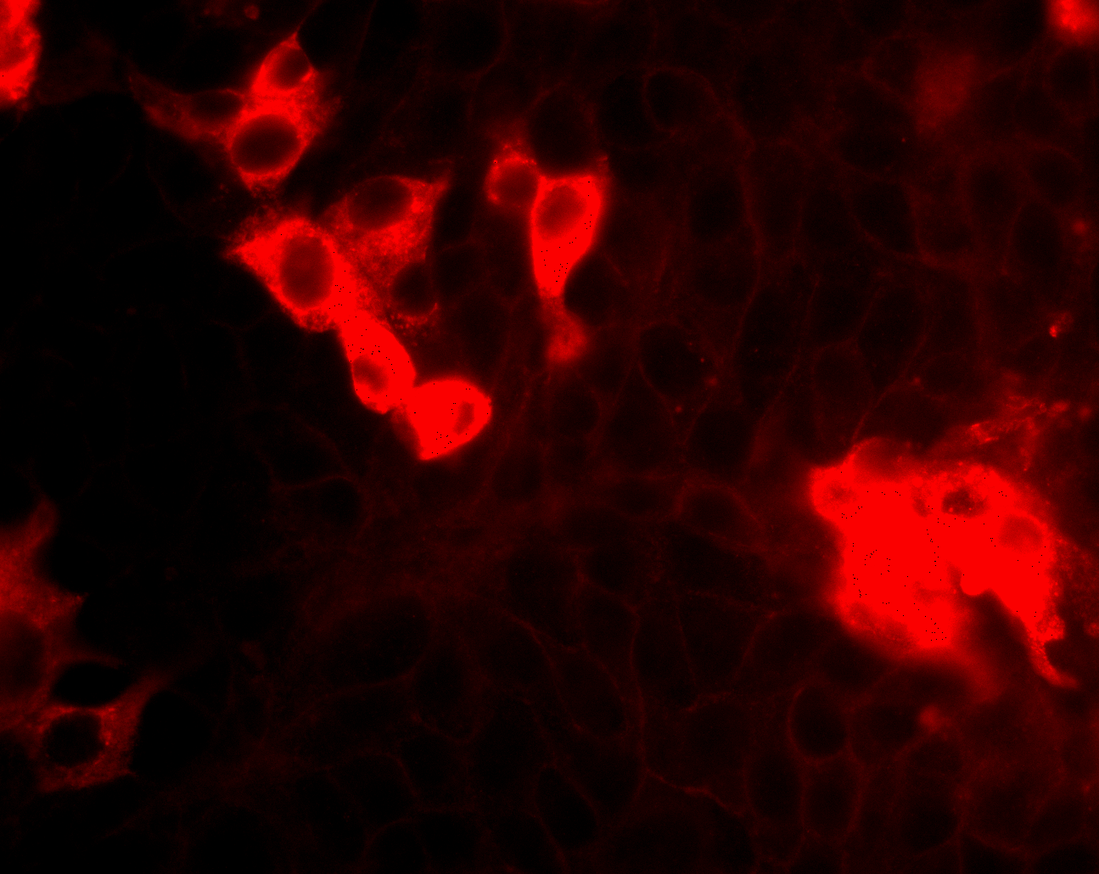
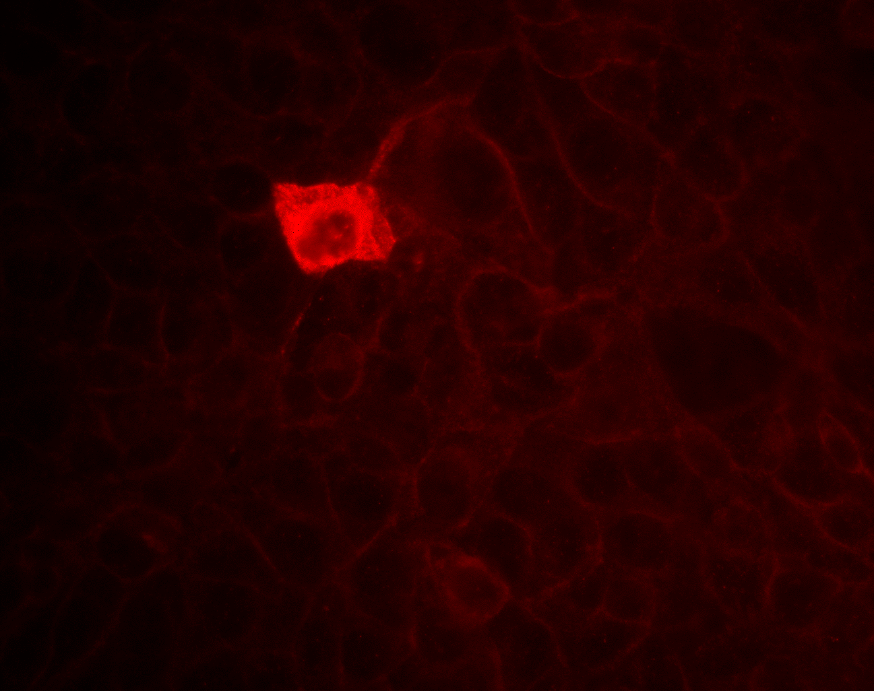
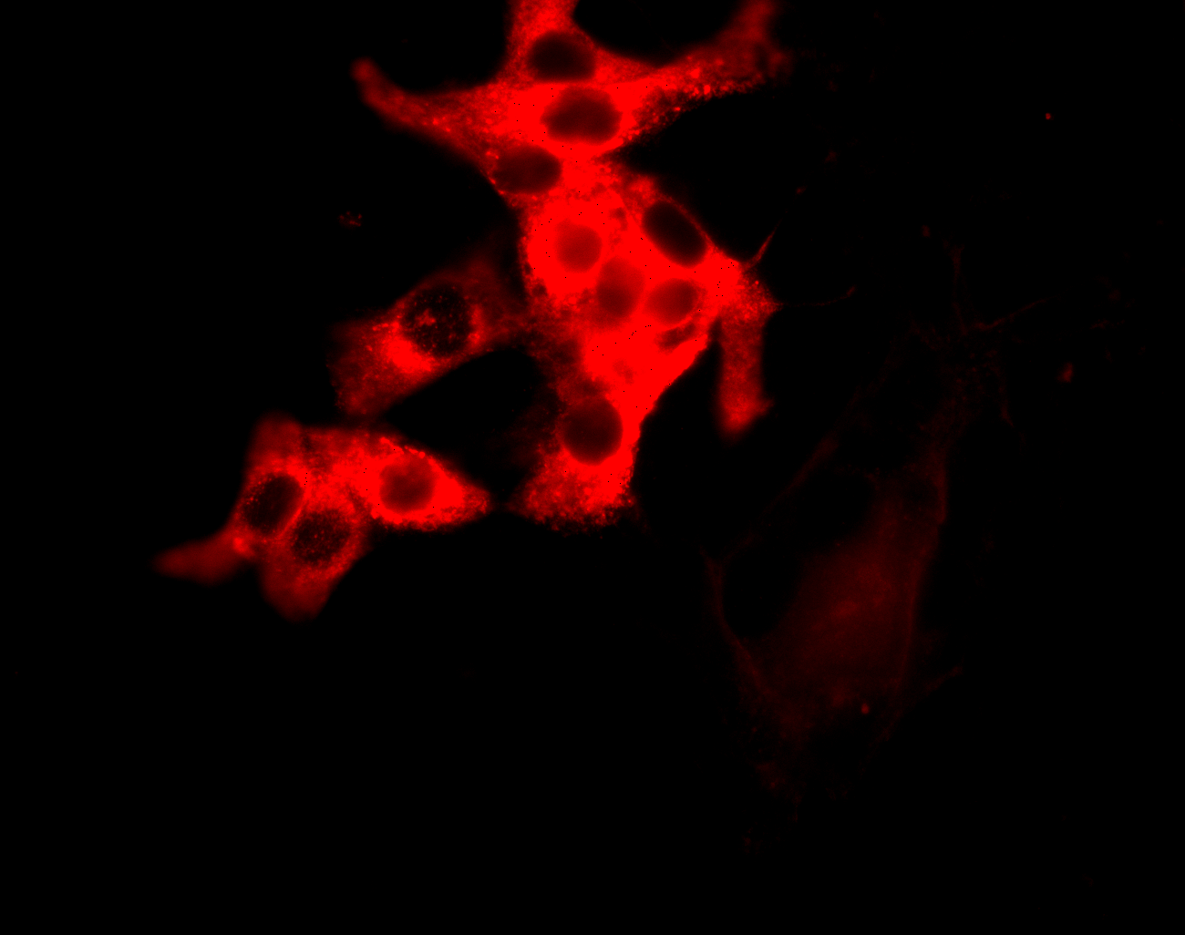
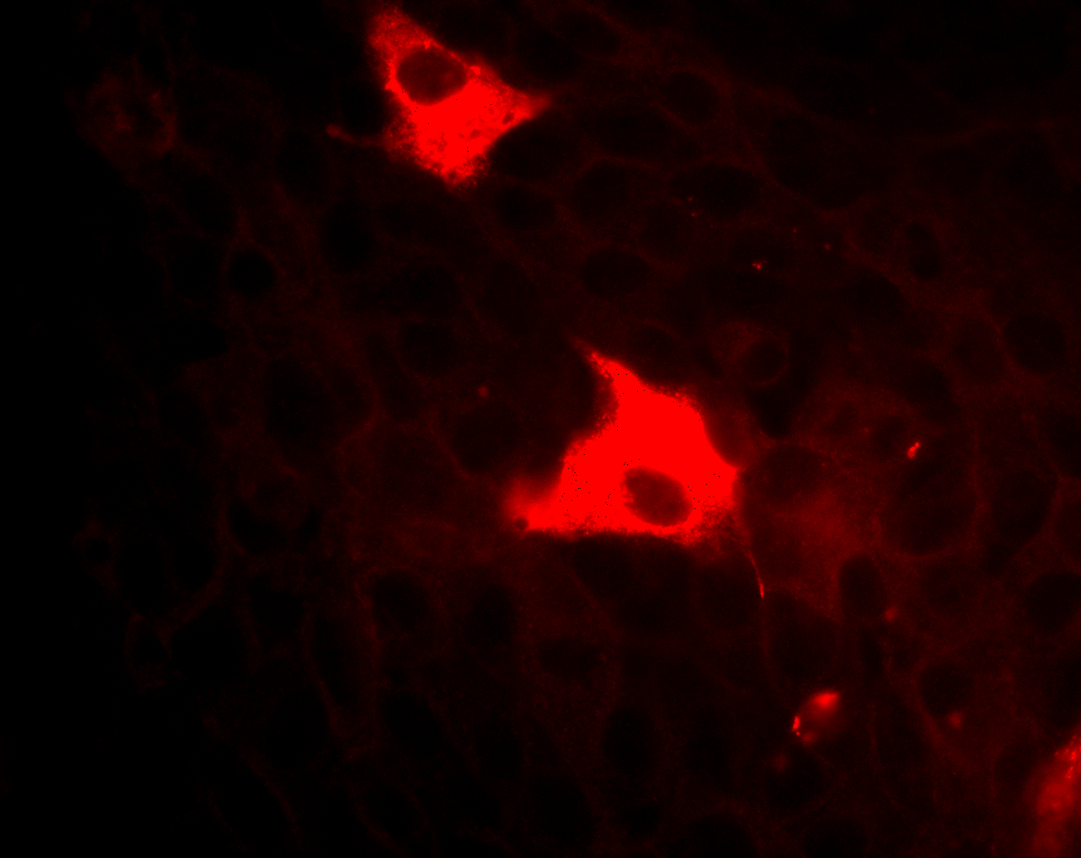
Коронавирус можно сделать постоянно аттенуированным путём удаления гена Е
Вирус с удалённым геном Е
Природный вирус
Нет вируса
Вирус размножается в клетках, дефектных по гену Е

Slide 19
Вирус можно сделать постоянно аттенуированным путём «перекодирования» белков
Все мутации – «молчащие»
Ген дикого
типа
CAC
GCC
ACG
CTC
CGC
TAT
AGG
ACT
CGT
ACT
GAG
0.128
His
Ala
Thr
Leu
Arg
Tyr
Arg
Thr
Arg
Thr
Glu
Перекодировка 1
CAC
GCC
ACT
CTC
AGG
TAT
CGC
ACT
CGT
ACG
GAG
-0.213
Перекодировка 2
CAC
GCC
ACT
CTC
CGT
TAT
AGG
ACG
CGC
ACT
GAG
0.025

Slide 20
Коронавирус можно сделать постоянно аттенуированным путём «перестановки» генов
Замена местами генов Е и М
L
REP 1a
REP 1b
S
3
E
M
N
An
L
REP 1a
REP 1b
3
S
M
E
N
An

Slide 21
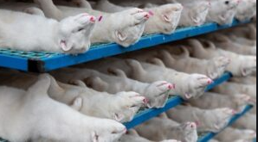
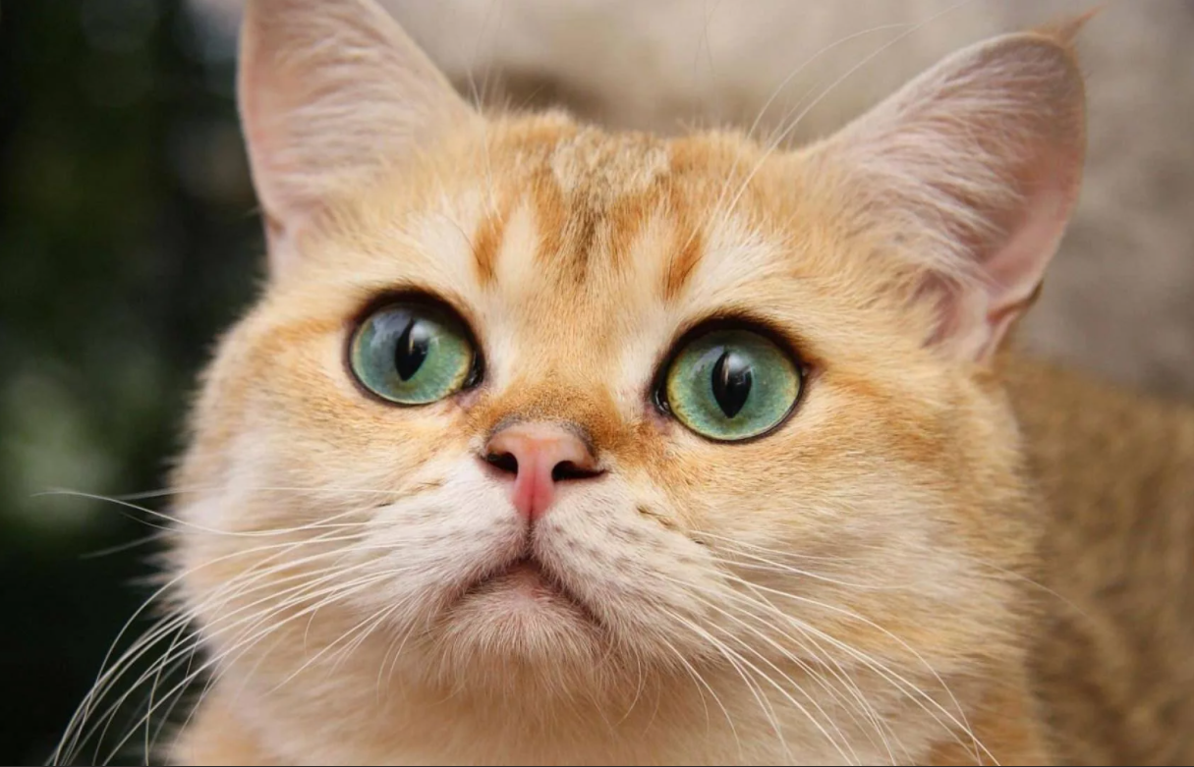
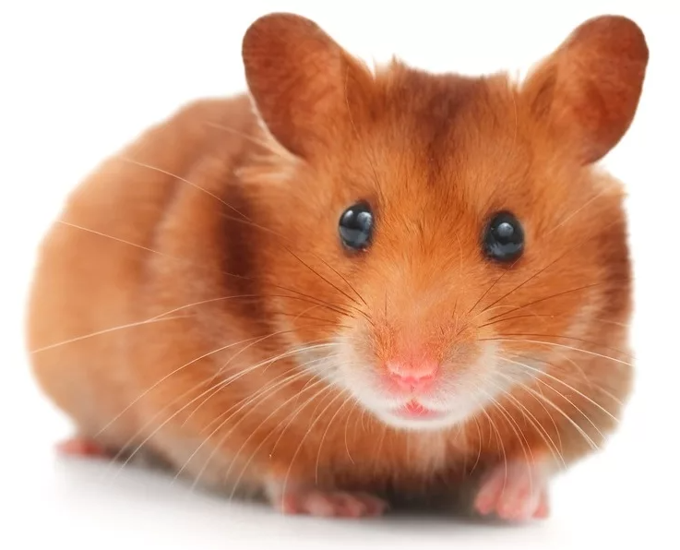
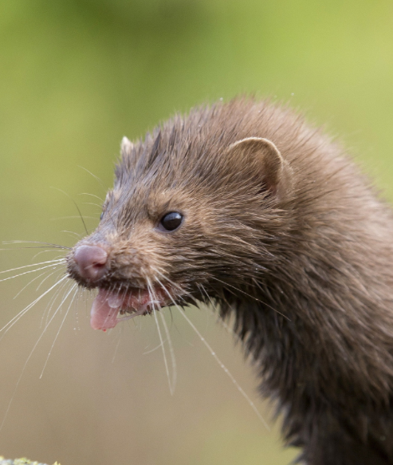
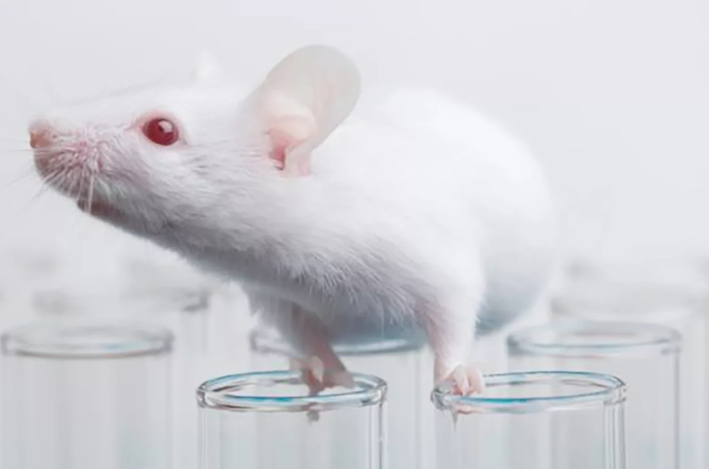
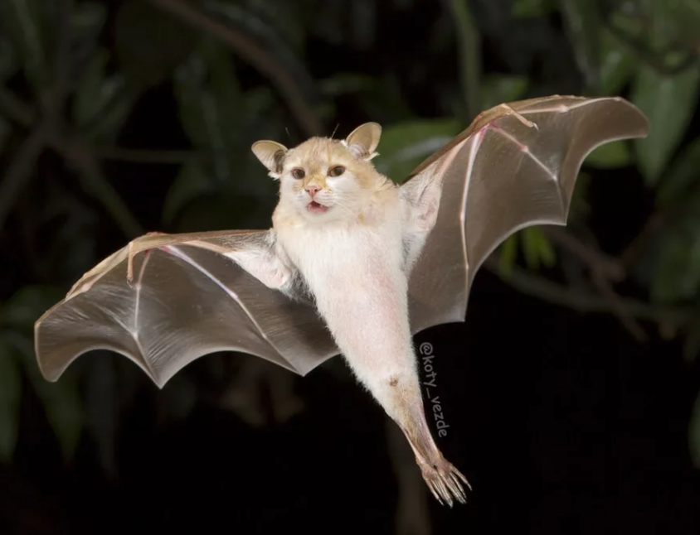
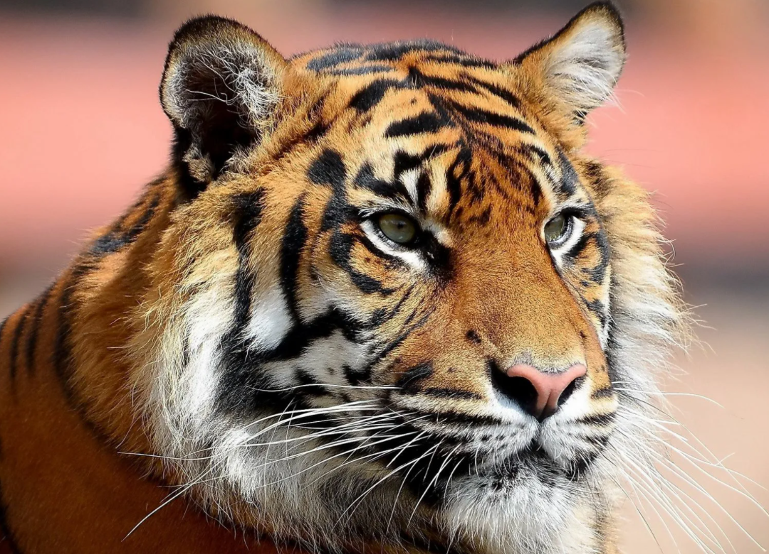
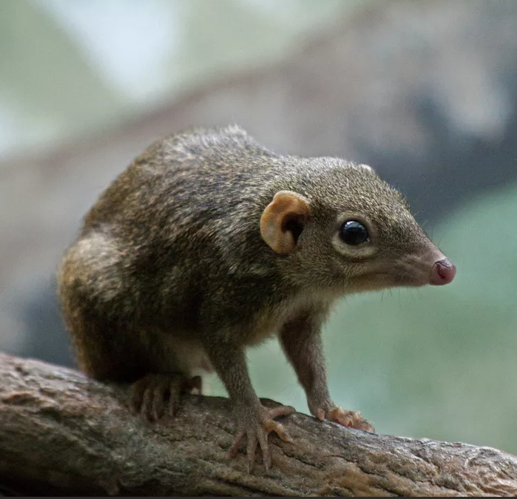
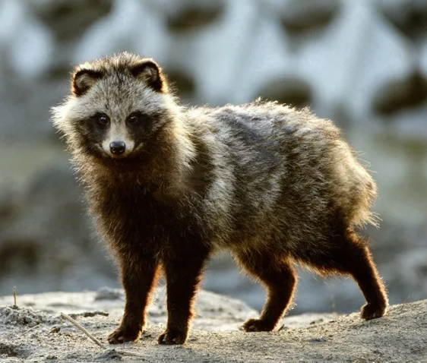
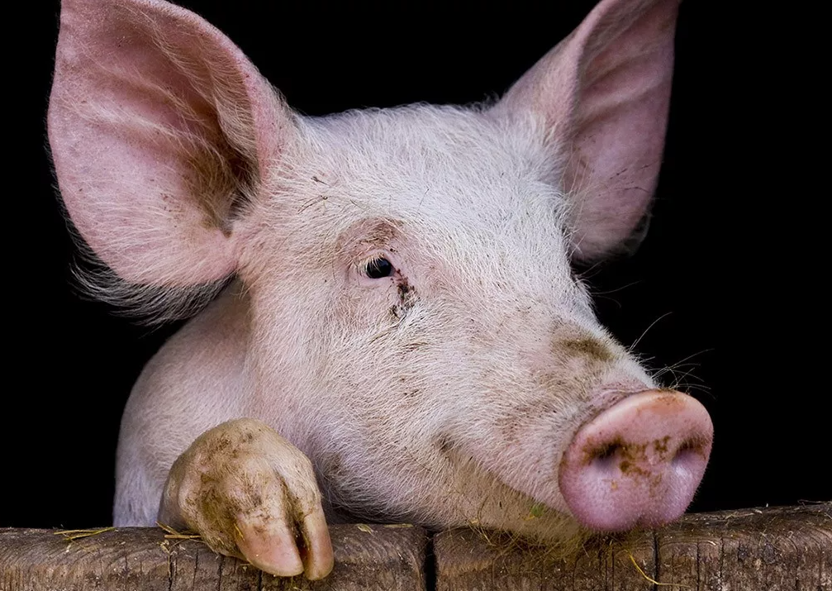
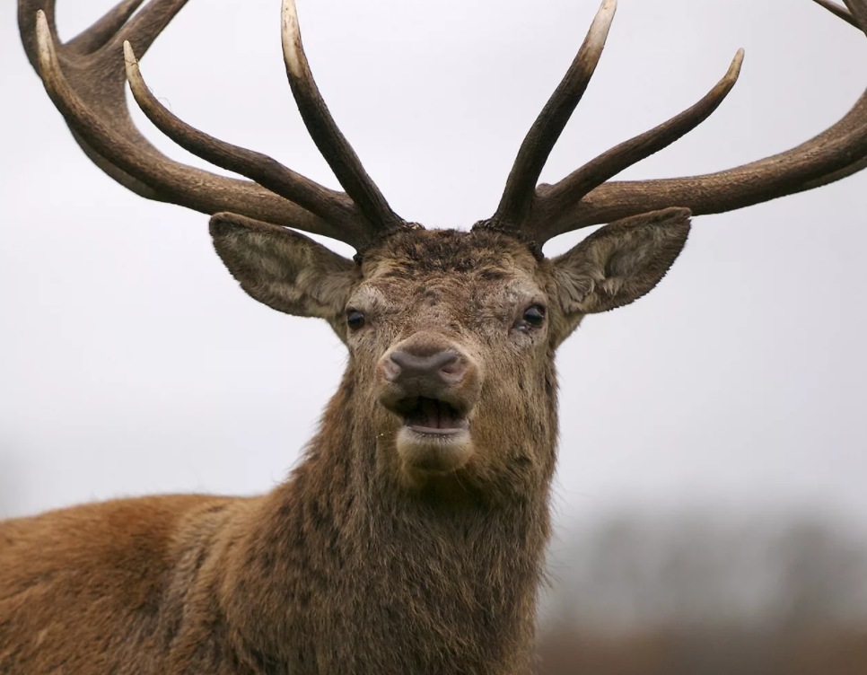
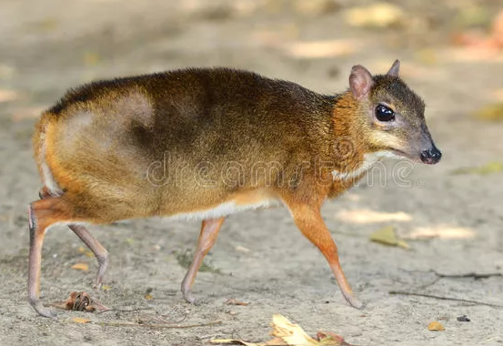
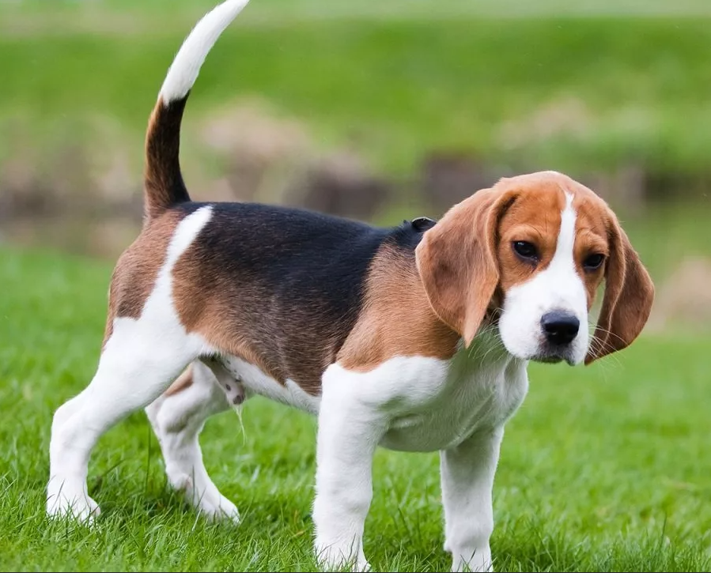
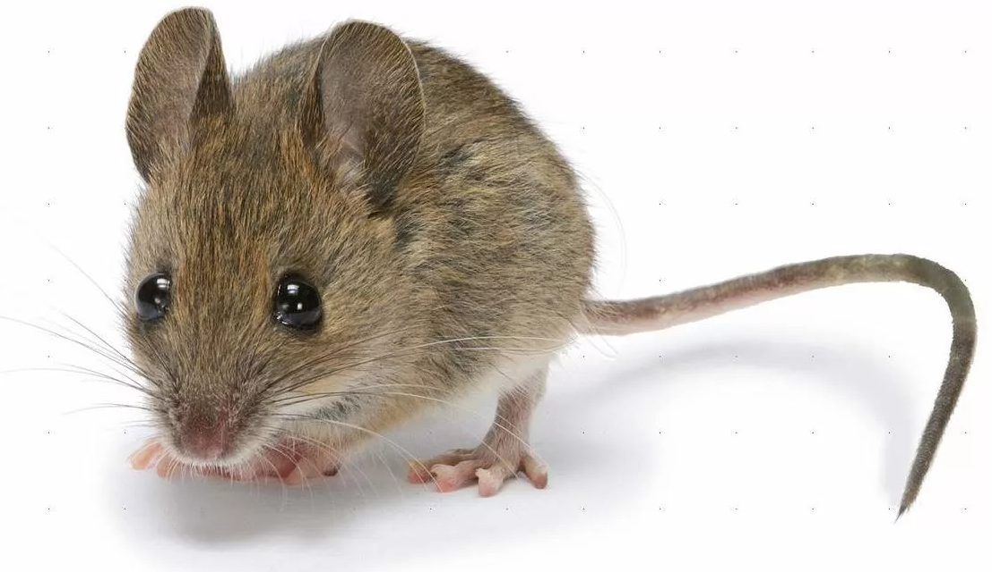
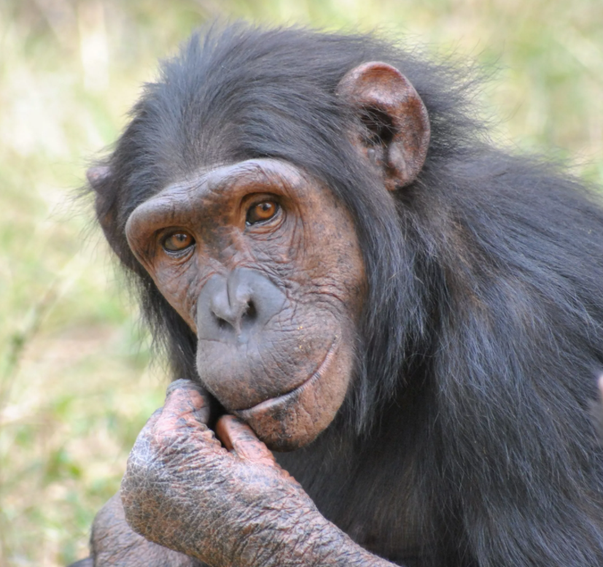
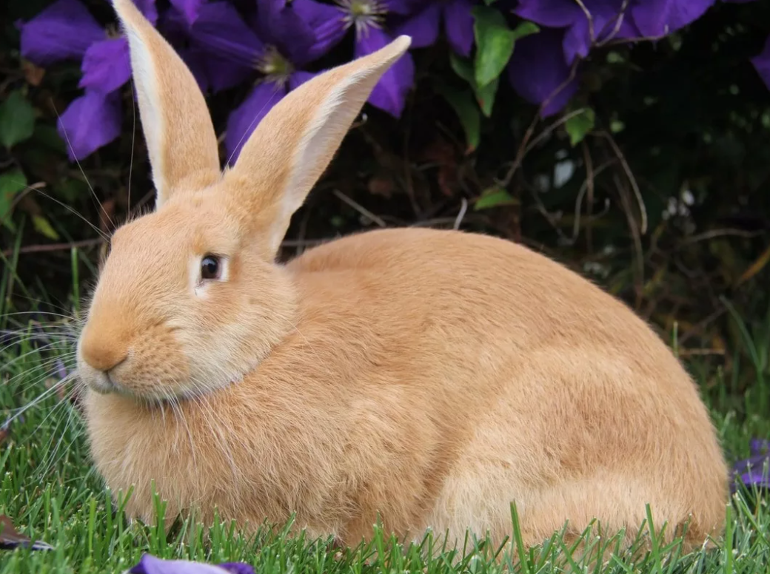
Чувствительность к SARS CoV-2 у животных
Чувствительны к SARS CoV-2
Апрель 2021 г., Латвия
Кошки
Золотистые хомячки
Мало чувствительны к SARS CoV-2
Норки и хорьки
Трансгенные мыши
Египетские фруктовые летучие мыши
Не чувствительны к SARS CoV-2
Большие кошки
Древесные землеройки
Енотовидные
собаки
Свиньи
Оленьковые мыши
Олени
Мыши
Cобаки
Приматы
Кролики
КРС
и МРС
Птицы

Slide 22
J.Virol. 2020 Jul 16;94(15):e00831-20
Почему SARS CoV – 2 заражает разных животных по-разному?
Вирус узнаёт свой рецептор - ангиотензин-превращающий фермент-2 ACE-2
Связывающий участок ACE-2 – 20 аминокислот – из них 7 можно заменить без ущерба
У собак и свиней рецептор нормальный – но его очень мало в респираторном тракте

Slide 23
Veterinary Microbiology 2021 Jan;252:108933
Рецепторы АСЕ-2 в эпителии трахеи и бронхов КРС, овец и свиней
Трахея
Ex vivo
Бронхи
Рецептор окрашивается
Рецептор окрашивается
Рецептор не окрашивается

Slide 24
Veterinary Microbiology 2021 Jan;252:108933
Антиген вируса SARS 2 CoV в эпителии трахеи
и бронхов КРС, овец и свиней
Ex vivo
Трахея
Бронхи
SARS CoV-2 выявляется
SARS CoV-2 выявляется
SARS CoV-2 не выявляется

Slide 25
Veterinary Microbiology 2021 Jan;252:108933
Ex vivo
Конфокальная микроскопия трахеи и бронхов КРС и овец
Трахея
Рецептор ACE2
SARS CoV-2
Все клетки
Бронхи
Трахея
Рецептор ACE2
SARS CoV-2
Все клетки
Бронхи

Slide 26
Viruses, 2021, 13, 441. https://doi.org/10.3390/v13030441
Заражение телят вирусом SARS 2 CoV
Заражали интратрахеально и внутривенно с целью доставки вируса к скоплению вирусных рецепторов
Нет клинических проявлений болезни
РНК вируса практически не выявляется
Kelly Lager
2021
Нет клинических проявлений болезни
Размножение вируса не обнаружено
Linda Saif
2021

Slide 27
Респираторный и репродуктивный синдром свиней
«Загадочная болезнь свиней» появилась на 2 континентах одновременно в 1986 г.
Макрофаг 6-недельного поросёнка 0 ч 24 ч 48 ч

Slide 28
Отряд Nidovirales
Вирус РРСС - 15 тыс. нуклеотидов
1а
2
4
6
1b
3
5
7
SARS CoV-2 (Ковид 19) - 30 тыс. нуклеотидов
1a
S
3b
M
1b
3a
E
N
7a

Slide 29
«Если вирус РРСС придёт к нам, мало никому не покажется»
Проф. В.А. Сергеев
(1927-2020)

Slide 30
Дремлющие вулканы иногда просыпаются
Брюллов К.П. Последний день Помпеи (холст, масло, 1833 г.)

Slide 31
Вирус гриппа А в биосфере
вода
вода
вода
вода

Slide 32
Высокая концентрация вируса гриппа птиц приводит к заражению человека

Slide 33
3 ноября 2019 г. Съёмки фагоцитоза
Йошихиро Каваока

Slide 34
Грипп А
Обратная генетика гриппа была разработана в 2000-е годы в 4 независимых центрах
Лаборатории уполномочены Всемирной Организацией Здравоохранения на разработку вакцин для третьих стран.
Роберт Вебстер
Петер Палезе
PB2
NP
клетки вирус
PB1
NA
293
Альберт Остерхауз
PA
M
MDCK
HA
NS
плазмиды
Йошихиро Каваока

Slide 35
Создание вакцинного штамма вируса гриппа А методами обратной генетики
Технология обратной генетики вируса гриппа была успешно применена отечественными исследователями в сотрудничестве с коллегами из ветеринарных центров США
David Suarez
South East Poultry Research Laboratory, Athens, GA
Kelly Lager
National Animal Disease Center, Ames, IA
MDCK/PR8
Алипер Тарас Иванович
Гребенникова Татьяна Владимировна
Воркунова Галина Константиновна
Южаков Антон Геннадиевич
Костина Людмила Владимировна
Норкина Светлана Николаевна
DAPI
NS-1

Slide 36
Создание новых вакцинных штаммов гриппа А
По антигенному составу новые вирусы будут точно соответствовать наиболее опасным штамма вируса гриппа птиц H5N1 и H7N9:
А/Chicken/Novosibirsk/64/05 (H5N1);
А/Anhui/2013 (H7N9)
А/ Richmond/1/07 (H3N8)
Н5N1 + H1N1 = H5N1
Готов и испытан
на животных
Н7N9 + H1N1 = H7N1
Изготовлен
Н3N8 + H1N1 = H3N1
Изготовлен

Slide 37
Вирусы – живые?
Вирусы лежат на границе "живого" и "неживого", это внеклеточные формы жизни, способные проникать в живые клетки и размножаться только внутри них.
Собрать инфекционный вирус «в пробирке» сегодня не составляет труда (методами обратной генетики)
Если вирусы – формы жизни, то создание вирусов– Акт Творения (Creatio ex Nihilo)?
Productio totius substantiâ ex nihilo sui et subjecti - творение «из ничего» есть акт Божественной воли.
Можно ли «синтезировать» живую клетку?

Slide 38
«Дали ли природа и наука нам в руки средство, с помощью которого можно было бы произвести на свет человека без участия в том женщины. По-моему, это не противоречит законам природы и действительно возможно..."
Парацельс
1493-1541
«Клетки не только могут, но закономерно в любом организме, и в особенности в начальных стадиях его развития, зарождаются из вещества, не имеющего структуры клетки…»
О.Б.Лепешинская
1871 - 1963

Slide 39
Создание искусственных микоплазм
Микоплазмы отличаются от остальных бактерий отсутствием жёсткой клеточной стенки
От вирусов микоплазмы отличаются способностью расти на бесклеточных средах и способностью метаболизировать ряд субстратов.
Микоплазмы являются наиболее простыми живыми организмами, объём их генетической информации в 4 раза меньше, чем у E. coli
Геном M. genitalium, содержит 482 гена и имеет размер 582,970 т.п.н. в виде одной кольцевой хромосомы – в 2 раза меньше, чем у крупного ДНК-вируса
Синтезирован полный геном микоплазмы и на его основе получены воспроизводящиеся в бесклеточной среде бактерии.
Синтезирован минимальный геном микоплазмы из 382 генов и на его основе получены воспроизводящиеся в бесклеточной среде бактерии.

Slide 40
Микробиом
В результате расшифровки генома человека обнаружили 20-25 тысяч активных генов
У плодовой мушки дрозофилы их 13600
У нематоды Caenorhabditis elegans, не превышающей в длину 1 мм, их оказалось 19500
По сложности своей организации человек должен бы иметь не менее 100 тысяч активных генов

Slide 41
Амиши
Мигрировали из Швейцарии на восток США
Численность на сегодня 270 тысяч человек
Животных держат на своих дворах
Передвигаются гужевым транспортом
Не используют электроэнергию
Женщины и дети ухаживают за животными
У детей частота заболеваемости
астмой – 5,2%
аллергией – 7,2%
Хуттериты
Мигрировали из Южного Тироля на запад США
Численность на сегодня около 45 тысяч человек
Мужчины работают на современных фермах
Передвигаются на автомобилях
Пользуются современными технологиями в быту
Женщины и дети не имеют контакта с животными
У детей частота заболеваемости
астмой –21,3%
аллергией –33,3%.

Slide 43
Спасибо за внимание

